Slide 1
문서 HISTORY
번호 | 버전 | 작성일 | 내용 비고 | 작성자 | 검토자
1 | v1 | 2025. 04. 16. | 문서 작성 | 황미연
2 | v2 | 2025.04.21 | 문서 검토 |  | 장창훈
3 | v3 | 2025. 04. 22. | 문서 수정 | 황미연
4 | v4 | 2025. 06. 12 | 영현 검토 |  | 이영현
5 | v5 | 2025. 06. 16. | 문서 수정 | 황미연
6
7
duk_03_07_0002
생명을 존중하는 방법
황미연

Slide 2
학습 목차
학습 단계 | No | 내용 | 파일명 | 파일 수
똑똑 | 101 | 생명을 존중하는 모습과 그렇지 않은 모습 찾기 | duk_03_07_0002_101 | 1
 | 102 | 이번 시간 안내 | duk_03_07_0002_102 | 1
쑥쑥 | 201 | 생명을 존중하는 모습과 존중하지 않는 모습을 보고 생명 존중 실천 방법 찾기 | duk_03_07_0002_201 | 1
탄탄 | 301 | 생명 존중을 실천하는 데 필요한 방법 정리하기 | duk_03_07_0002_301 | 1
총 파일 수 |  |  |  | 4

Slide 3
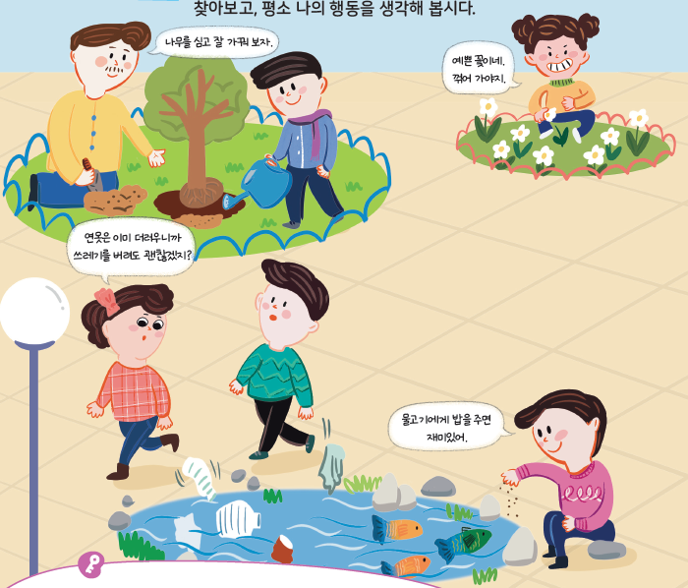

생명을 존중하는 모습과 그렇지 않은 모습 찾기
duk_03_07_0002_101
그림에서 생명을 보호하며 존중하는 모습과 그렇지 않은 모습을 찾아보고, 평소 나의 행동을 생각해 봅시다.
[101_그림 1 탭]
탭 구성: 3개( 그림 1 / 그림 2 / 물음 )
2. 삽화 삽입: duk_03_07_0002_1.psd (삽화 제작 중)
- 모서리 라운딩 처리
3. 마우스 버튼
3-1 클릭 시, 팝업창(4번 슬라이드로 이동)
3-2 클릭 시, 팝업창(5번 슬라이드로 이동)
3-3 클릭 시, 팝업창(6번 슬라이드로 이동)
3-4 클릭 시, 팝업창(7번 슬라이드로 이동)
1
그림 1 / 그림 2 / 물음
2
3-2
3-1
3-3
3-4
duk_03_07_0002_1.psd

Slide 4



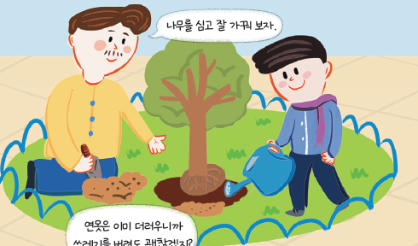

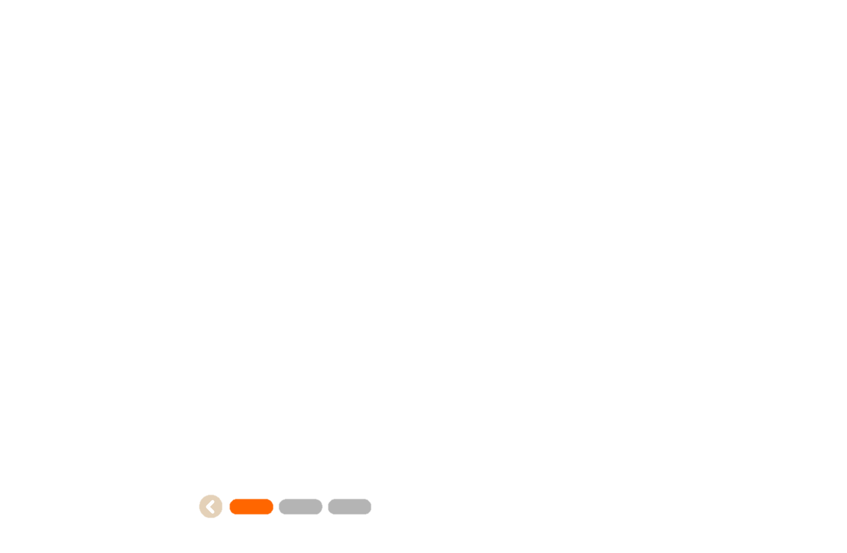
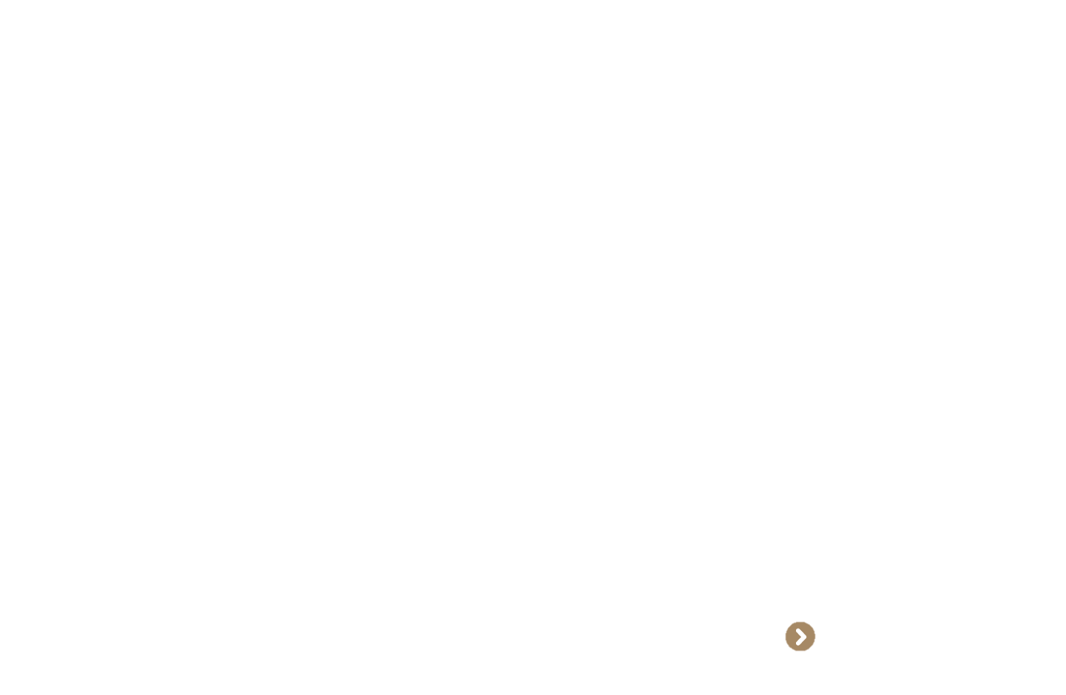
생명을 존중하는 모습과 그렇지 않은 모습 찾기
duk_03_07_0002_101
1
생명을 존중하는 모습과 그렇지 않은 모습 구별
4
[101_그림 1 탭_팝업창_이너탭 1]
팝업창 타이틀
2. 삽화 삽입: duk_03_07_0002_1.psd (삽화 제작 중)
해당 부분만 전체 삽화에서 분절하여 삽입
모서리 라운딩 처리
3. 회색 답안 박스 + ? 버튼
? 버튼 클릭 시, 파란색 텍스트 노출
파란색 텍스트 클릭 시, 텍스트 사라짐 + ? 버튼 노출
4. 팝업창 X 버튼
버튼 클릭 시, 3번 슬라이드로 이동
5. 이너탭 4개 구성
- 우측 바 및 화살표 클릭 시 다음 페이지로 이동
2
3
생명을
존중하는 모습
5
duk_03_07_0002_1.psd → 해당 삽화 모서리 라운딩, 전체 삽화 중 해당 부분만 이용

Slide 5

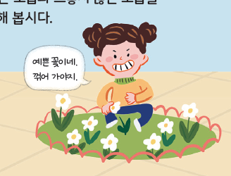
생명을 존중하는 모습과 그렇지 않은 모습 찾기
duk_03_07_0002_101
1
생명을 존중하는 모습과 그렇지 않은 모습 구별
4
[101_그림 1 탭_팝업창_이너탭 2]
팝업창 타이틀
2. 삽화 삽입: duk_03_07_0002_1.psd (삽화 제작 중)
- 해당 부분만 전체 삽화에서 분절하여 삽입
모서리 라운딩 처리
3. 회색 답안 박스 + ? 버튼
? 버튼 클릭 시, 파란색 텍스트 노출
파란색 텍스트 클릭 시, 텍스트 사라짐 + ? 버튼 노출
4. 팝업창 X 버튼
버튼 클릭 시, 3번 슬라이드로 이동
5. 이너탭 4개 구성
우측 바 및 화살표 클릭 시 다음 페이지로 이동
좌측 바 및 화살표 클릭 시 이전 페이지로 이동
6. Tip 버튼
- Tip 버튼 클릭 시, 6-1 팝업창 노출
- X버튼 클릭시, Tip 팝업창 사라짐.
6
2
생명을
존중하지 않은 모습
3
5
6-1
Tip
생명 존중이 사람이나 동물에게만 필요한 것이 아닌 식물의 생명도 존중이 필요합니다.
duk_03_07_0002_1.psd → 해당 삽화 모서리 라운딩, 전체 삽화 중 해당 부분만 이용

Slide 6
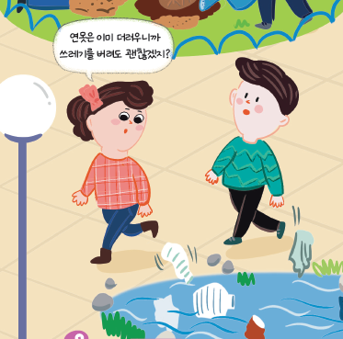
생명을 존중하는 모습과 그렇지 않은 모습 찾기
duk_03_07_0002_101
1
생명을 존중하는 모습과 그렇지 않은 모습 구별
4
[101_그림 1 탭_팝업창_이너탭 3]
팝업창 타이틀
2. 삽화 삽입: duk_03_07_0002_1.psd (삽화 제작 중)
해당 부분만 전체 삽화에서 분절하여 삽입
모서리 라운딩 처리
3. 회색 답안 박스 + ? 버튼
? 버튼 클릭 시, 파란색 텍스트 노출
파란색 텍스트 클릭 시, 텍스트 사라짐 + ? 버튼 노출
4. 팝업창 X 버튼
버튼 클릭 시, 3번 슬라이드로 이동
5. 이너탭 4개 구성
우측 바 및 화살표 클릭 시 다음 페이지로 이동
좌측 바 및 화살표 클릭 시 이전 페이지로 이동
2
생명을
존중하지 않은 모습
3
5
duk_03_07_0002_1.psd → 해당 삽화 모서리 라운딩, 전체 삽화 중 해당 부분만 이용

Slide 7
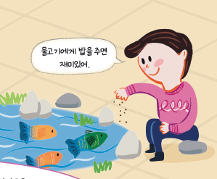
생명을 존중하는 모습과 그렇지 않은 모습 찾기
duk_03_07_0002_101
1
생명을 존중하는 모습과 그렇지 않은 모습 구별
4
[101_그림 1 탭_팝업창_이너탭 4]
팝업창 타이틀
2. 삽화 삽입: duk_03_07_0002_1.psd (삽화 제작 중)
해당 부분만 전체 삽화에서 분절하여 삽입
모서리 라운딩 처리
3. 회색 답안 박스 + ? 버튼
? 버튼 클릭 시, 파란색 텍스트 노출
파란색 텍스트 클릭 시, 텍스트 사라짐 + ? 버튼 노출
4. 팝업창 X 버튼
버튼 클릭 시, 3번 슬라이드로 이동
5. 이너탭 4개 구성
- 좌측 바 및 화살표 클릭 시 이전 페이지로 이동
6. Tip 버튼
Tip 버튼 클릭 시, 6-1 팝업창 노출
- X버튼 클릭시, Tip 팝업창 사라짐.
6
2
3
생명을
존중하지 않은 모습
5
6-1
Tip
연못의 물고기에게 밥을 너무 많이 주거나, 식물에게 자주 물을 주는 것은 동식물마다 다른 특성을 생각하지 못한 사람 중심의 지나친 돌봄 행위입니다.
duk_03_07_0002_1.psd → 해당 삽화 모서리 라운딩, 전체 삽화 중 해당 부분만 이용

Slide 8
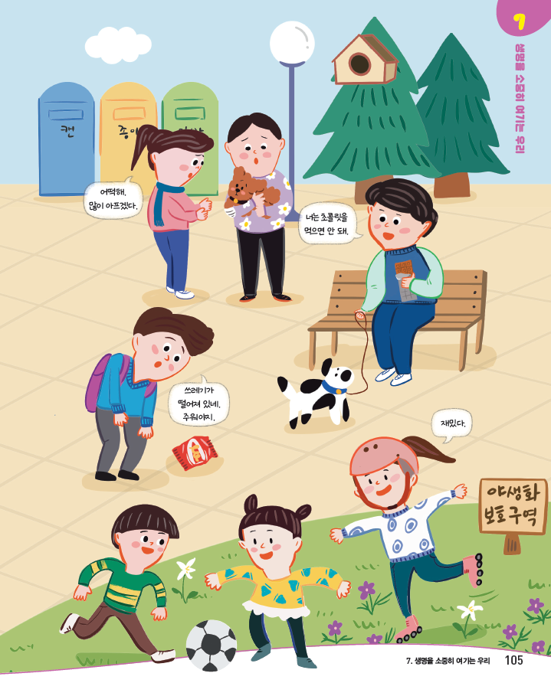
생명을 존중하는 모습과 그렇지 않은 모습 찾기
duk_03_07_0002_101
그림에서 생명을 보호하며 존중하는 모습과 그렇지 않은 모습을 찾아보고, 평소 나의 행동을 생각해 봅시다.
[101_그림 2탭]
탭 구성: 3개( 그림 1 / 그림 2 / 물음 )
삽화 삽입: duk_03_07_0002_2.psd (삽화 제작 중)
- 모서리 라운딩 처리
3. 마우스 버튼
3-1 클릭 시, 팝업창(9번 슬라이드로 이동)
3-2 클릭 시, 팝업창(10번 슬라이드로 이동)
3-3 클릭 시, 팝업창(11번 슬라이드로 이동)
3-4 클릭 시, 팝업창(12번 슬라이드로 이동)
1
그림 1 / 그림 2 / 물음
2
3-1
3-2
3-3
3-4
duk_03_07_0002_2.psd

Slide 9
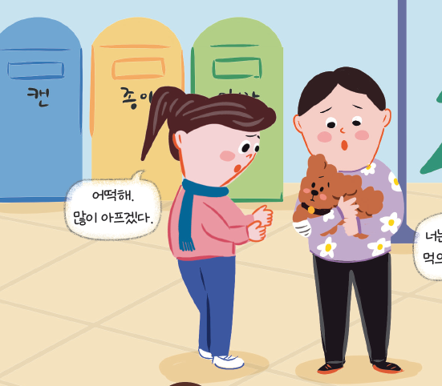
생명을 존중하는 모습과 그렇지 않은 모습 찾기
duk_03_07_0002_101
1
생명을 존중하는 모습과 그렇지 않은 모습 구별
4
[101_그림 2 탭_팝업창_이너탭 1]
팝업창 타이틀
삽화 삽입: duk_03_07_0002_2.psd (삽화 제작 중)
해당 부분만 전체 삽화에서 분절하여 삽입
모서리 라운딩 처리
3. 회색 답안 박스 + ? 버튼
? 버튼 클릭 시, 파란색 텍스트 노출
파란색 텍스트 클릭 시, 텍스트 사라짐 + ? 버튼 노출
4. 팝업창 X 버튼
버튼 클릭 시, 8번 슬라이드로 이동
5. 이너탭 4개 구성
- 우측 바 및 화살표 클릭 시 다음 페이지로 이동
2
3
생명을
존중하는 모습
- 삽화 발주
5
duk_03_07_0002_2.psd → 해당 삽화 모서리 라운딩, 전체 삽화 중 해당 부분만 이용

Slide 10
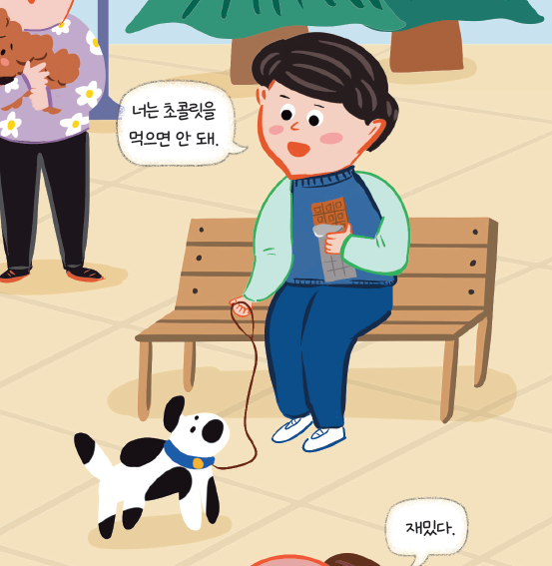
생명을 존중하는 모습과 그렇지 않은 모습 찾기
duk_03_07_0002_101
1
생명을 존중하는 모습과 그렇지 않은 모습 구별
4
[101_그림 2 탭_팝업창_이너탭 2]
팝업창 타이틀
삽화 삽입: duk_03_07_0002_2.psd (삽화 제작 중)
해당 부분만 전체 삽화에서 분절하여 삽입
모서리 라운딩 처리
3. 회색 답안 박스 + ? 버튼
? 버튼 클릭 시, 파란색 텍스트 노출
파란색 텍스트 클릭 시, 텍스트 사라짐 + ? 버튼 노출
4. 팝업창 X 버튼
버튼 클릭 시, 8번 슬라이드로 이동
5. 이너탭 4개 구성
우측 바 및 화살표 클릭 시 다음 페이지로 이동
좌측 바 및 화살표 클릭 시 이전 페이지로 이동
6. Tip 버튼
Tip 버튼 클릭 시, 6-1 팝업창 노출
X버튼 클릭시, Tip 팝업창 사라짐.
6
2
3
생명을
존중하는 모습
5
6-1
Tip
사람에게 좋은 행위가 동물에게는 나쁠 수
있습니다. 생명을 존중하려면 사람 중심적
생각이 아닌 그 생명에게 도움이 되는 생각이 필요합니다.
duk_03_07_0002_2.psd → 해당 삽화 모서리 라운딩, 전체 삽화 중 해당 부분만 이용

Slide 11
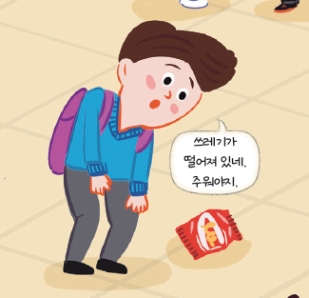
생명을 존중하는 모습과 그렇지 않은 모습 찾기
duk_03_07_0002_101
1
생명을 존중하는 모습과 그렇지 않은 모습 구별
4
[101_그림 2 탭_팝업창_이너탭 3]
팝업창 타이틀
삽화 삽입: duk_03_07_0002_2.psd (삽화 제작 중)
해당 부분만 전체 삽화에서 분절하여 삽입
모서리 라운딩 처리
3. 회색 답안 박스 + ? 버튼
? 버튼 클릭 시, 파란색 텍스트 노출
파란색 텍스트 클릭 시, 텍스트 사라짐 + ? 버튼 노출
4. 팝업창 X 버튼
버튼 클릭 시, 8번 슬라이드로 이동
5. 이너탭 4개 구성
우측 바 및 화살표 클릭 시 다음 페이지로 이동
좌측 바 및 화살표 클릭 시 이전 페이지로 이동
2
생명을
존중하는 모습
3
5
duk_03_07_0002_2.psd → 해당 삽화 모서리 라운딩, 전체 삽화 중 해당 부분만 이용

Slide 12
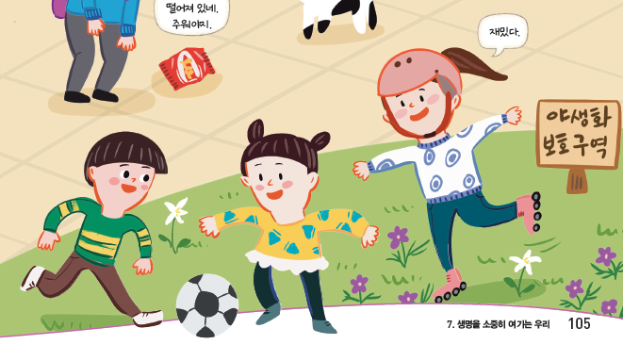
생명을 존중하는 모습과 그렇지 않은 모습 찾기
duk_03_07_0002_101
1
생명을 존중하는 모습과 그렇지 않은 모습 구별
4
[101_그림 3 탭_팝업창_이너탭 4]
팝업창 타이틀
삽화 삽입: duk_03_07_0002_2.psd (삽화 제작 중)
해당 부분만 전체 삽화에서 분절하여 삽입
모서리 라운딩 처리
3. 회색 답안 박스 + ? 버튼
? 버튼 클릭 시, 파란색 텍스트 노출
파란색 텍스트 클릭 시, 텍스트 사라짐 + ? 버튼 노출
4. 팝업창 X 버튼
버튼 클릭 시, 8번 슬라이드로 이동
5. 이너탭 4개 구성
- 좌측 바 및 화살표 클릭 시 이전 페이지로 이동
2
생명을
존중하지 않은 모습
3
5
duk_03_07_0002_2.psd → 해당 삽화 모서리 라운딩, 전체 삽화 중 해당 부분만 이용

Slide 13
생명을 존중하는 모습과 그렇지 않은 모습 찾기
duk_03_07_0002_101
그림에서 생명을 보호하며 존중하는 모습과 그렇지 않은 모습을 찾아보고, 평소 나의 행동을 생각해 봅시다.
[101_물음 탭_이너탭 1]
탭 구성: 3개(그림 1/ 그림 2 / 물음)
블릿 + 고정 텍스트
3. 회색 텍스트 박스 + ? 버튼
? 버튼 클릭 시, 파란색 정답 텍스트 노출
파란색 정답 텍스트 클릭 시, 텍스트 사라짐 + ? 버튼 노출
4. 이너탭 3개 구성
- 우측 바 및 화살표 클릭 시, 다음 페이지로 이동
1
그림 1 / 그림 2 / 물음
2
생명을 존중하는 행동과 그렇지 못한 행동은 무엇인가요?
꽃을 꺾거나 연못에 쓰레기를 버리는 것,
야생화 보호 구역에 들어가는 것은
생명을 존중하지 않는 행동입니다.
3
4

Slide 14
생명을 존중하는 모습과 그렇지 않은 모습 찾기
duk_03_07_0002_101
그림에서 생명을 보호하며 존중하는 모습과 그렇지 않은 모습을 찾아보고, 평소 나의 행동을 생각해 봅시다.
[101_물음 탭_이너탭 2]
탭 구성: 3개(그림 1/ 그림 2 / 물음)
블릿 + 고정 텍스트
3. 회색 텍스트 박스 + ? 버튼
? 버튼 클릭 시, 파란색 정답 텍스트 노출
파란색 정답 텍스트 클릭 시, 텍스트 사라짐 + ? 버튼 노출
4. 이너탭 3개 구성
우측 바 및 화살표 클릭 시, 다음 페이지로 이동
좌측 바 및 화살표 클릭 시, 이전 페이지로 이동
1
그림 1 / 그림 2 / 물음
2
평소 내 모습과 비슷한 모습을 찾아볼 수 있나요?
쓰레기를 줍는 모습입니다.
3
4

Slide 15

생명을 존중하는 모습과 그렇지 않은 모습 찾기
duk_03_07_0002_101
그림에서 생명을 보호하며 존중하는 모습과 그렇지 않은 모습을 찾아보고, 평소 나의 행동을 생각해 봅시다.
[101_물음 탭_이너탭 3]
탭 구성: 3개( 그림 1 / 그림 2 / 물음 )
블릿 + 고정 텍스트
3. 회색 텍스트 박스 + 예 보기 버튼
예 보기 버튼 클릭 시, 파란색 예시 텍스트 노출
파란색 예시 텍스트 클릭 시, 텍스트 사라짐 + 예 보기 버튼 노출
4. 이너탭 3개 구성
- 좌측 바 및 화살표 클릭 시, 이전 페이지로 이동
1
그림 1 / 그림 2 / 물음
2
생명을 존중하는 행동을 하려면 어떤 마음을 지녀야 할까요?
생명을 그 자체로 소중히 여기는 마음이 필요합니다.
다른 생명에게 도움이 되는 행동을 하려는 마음가짐이 필요합니다.
3
4

Slide 16
이번 시간 안내
duk_03_07_0002_102
[102]
텍스트(일부 텍스트 별색값: #FF6600)
직접 쓰기 가능
과목 및 페이지
2
1
생명이 있는 대상에 따라 각각 다른 생명 존중
방법이 있으며, 이를 알고 생명 존중을 올바르게
실천하려는 마음과 태도를 길러 봅시다.
3
104~107쪽

Slide 17


생명을 존중하는 모습과 존중하지 않는 모습을 보고 생명 존중 실천 방법 찾기
duk_03_07_0002_201
<실천 똑똑>에서 생명을 존중하는 모습과 그렇지 않은 모습을 찾아봅시다.
[201_활동 1 탭]
탭 구성 : 2개 ( 활동 1 / 활동 2 )
표+ 고정 텍스트
표 2개(녹색, 보라색)
직접 쓰기 기능
예 보기/직접 쓰기 버튼
예 보기 버튼 클릭 시 직접 쓰기 버튼으로 토글, 파란색 예시 텍스트 모두 노출, 직접 쓴 내용 가려짐.
직접 쓰기 클릭 시 예 보기 버튼으로 토글, 파란색 예시 텍스트 모두 가려짐, 직접쓰기 내용 노출
파란색 예시 텍스트 클릭시, 텍스트는 사리지고 직접 쓰기로 토글됨.
1
활동 1 / 활동 2
2
생명을 존중하는 모습 | 그렇게 생각한 까닭
직접 쓰기
직접 쓰기
다친 강아지를 도와주는 모습
동물도 소중한 생명이기
때문입니다.
3
생명을 존중하지 않는 모습 | 그렇게 생각한 까닭
연못에 쓰레기를 버리는 모습
연못에 쓰레기를 버리면 물이
오염되기 때문입니다.
직접 쓰기
직접 쓰기
4

Slide 18
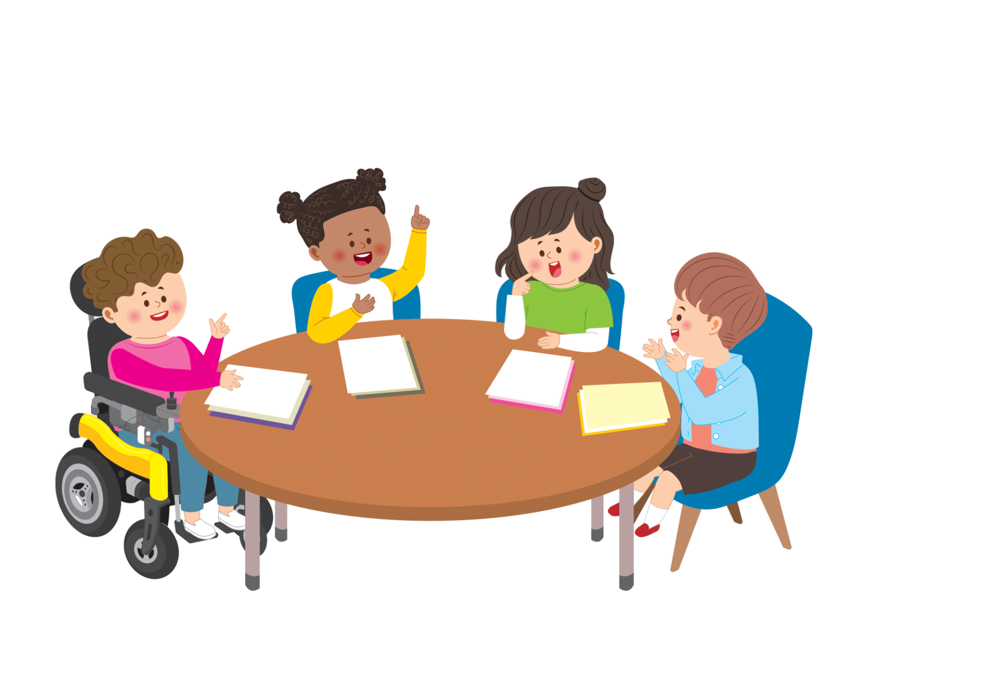



생명을 존중하는 모습과 존중하지 않는 모습을 보고 생명 존중 실천 방법 찾기
duk_03_07_0002_201
친구들과 함께 생명을 존중하는 방법을 정리해 봅시다.
1
[201_활동 2탭_이너탭 1]
탭 구성 : 2개 ( 활동 1 / 활동 2 )
삽화(삽4-2-2-75-원탁 토의.png) + 말풍선 버튼
- 말풍선 버튼 클릭 시 각자 2-1/2-2/2-3 말풍선 노출
X 버튼 or 캐릭터 클릭 시 말풍선 사라짐.
3. 이너탭 2개 구성
- 우측 바 및 화설표 클릭 시 다음 페이지로 이동
활동 1 / 활동 2
2
2-2
생명을 존중하려면
어떤 마음을 지녀야 할까?
2-1
다른 생명체를 도울 때는
상대가 원하는 방식으로
도와야겠지?
그러면 내가 좋아하는
간식을 강아지한테 주면
안 되는 건가?
2-3
3
삽4-2-2-75-원탁 토의.png

Slide 19
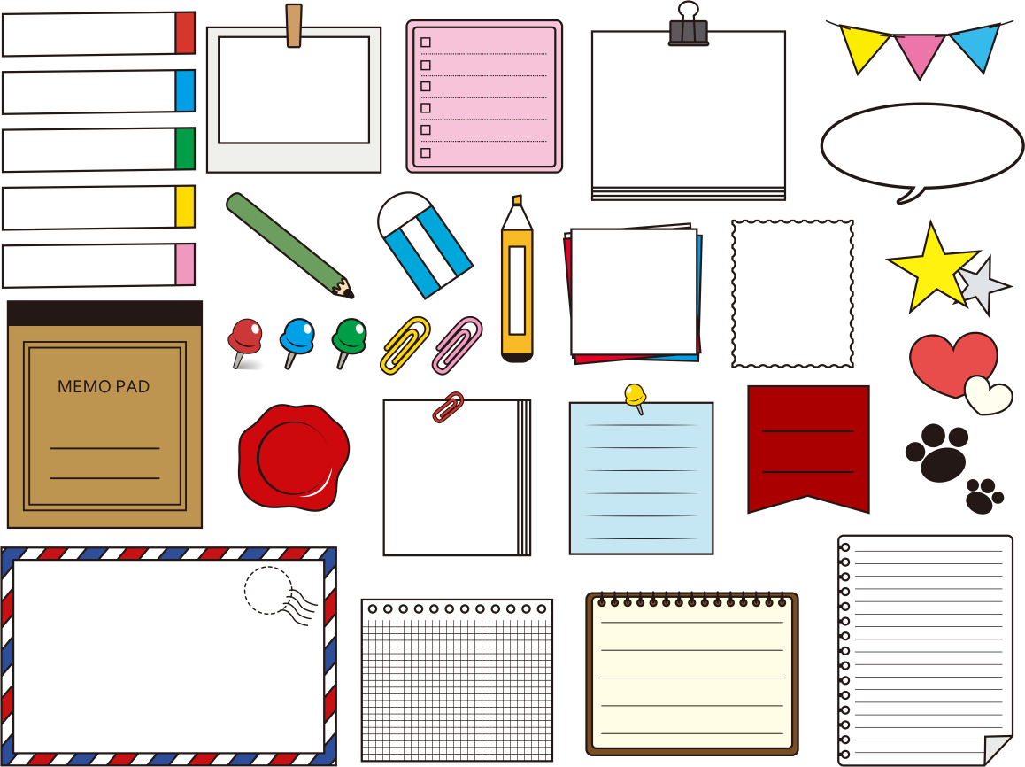
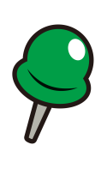

생명을 존중하는 모습과 존중하지 않는 모습을 보고 생명 존중 실천 방법 찾기
duk_03_07_0002_201
친구들과 함께 생명을 존중하는 방법을 정리해 봅시다.
1
[201_활동 2탭_이너탭 2]
탭 구성 : 2개 ( 활동 1 / 활동 2 )
2. 텍스트 박스( 6-1 용어 1-배경만.jpg) + 압정.png
6-1 용어 1-배경만.jpg는 라운드 처리
3. 블릿 + 고정 텍스트
4. 직접 쓰기 기능 + 회색 밑줄
5. 예 보기/직접 쓰기 버튼
예 보기 버튼 클릭 시 직접 쓰기 버튼으로 토글, 파란색 예시 텍스트 모두 노출, 직접 쓴 내용 가려짐.
직접 쓰기 클릭 시 예 보기 버튼으로 토글, 파란색 예시 텍스트 모두 가려짐, 직접쓰기 내용 노출
파란색 예시 텍스트 클릭시, 텍스트는 사리지고 직접 쓰기로 토글됨.
6. 이너탭 2개 구성
- 좌측 바 및 화살표 클릭 시 이전 페이지로 이동
활동 1 / 활동 2
사람의 생명을 존중하려면
.
동물이나 식물의 생명을 존중하려면
.
생명을 존중하려면 우리는
마음을 지녀야 합니다.
3
2
그 사람이 원할 때 도와줘야 합니다
4
직접 쓰기
동식물에게 좋은 것을 해 줘야 합니다
직접 쓰기
상대를 배려하고 존중하는
직접 쓰기
6
5
6-1 용어 1-배경만.jpg
압정.png

Slide 20

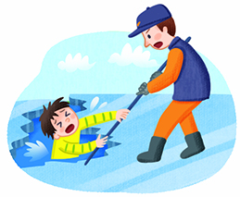
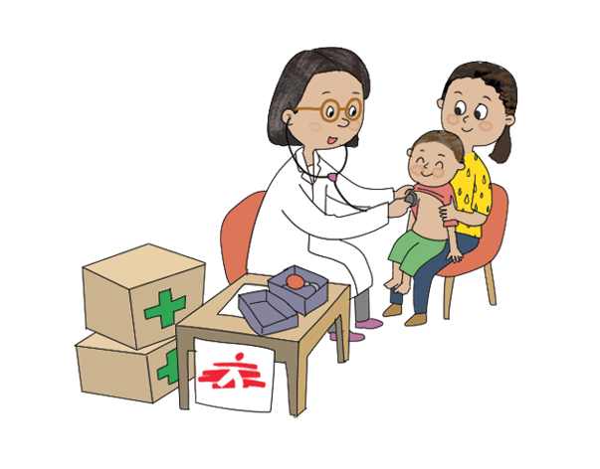

생명 존중을 실천하는 데 필요한 방법 정리하기
duk_03_07_0002_301
생명 존중을 실천하는 사례를 찾아봅시다.
1
[301_사례 탭_이너탭 1]
탭 구성 : 2개 ( 사례 / 물음 )
2. 그렁그렁.png + 고정 텍스트
3. 삽화 + 고정 텍스트
3-1: 박스.jpg + 얼음판이 깨져서 물에 빠진 모습.jpg
3-2: 박스.jpg + 국경없는의사회.png
3-3: 박스.jpg + 녹색 청록 연두로 채색된 숲 그림.jpg
이너탭 구성: 2개
- 우측 바 및 화살표 클릭 시 다음 페이지로 이동
사례 / 물음
2
시설
사람
단체
3
발주 삽화 #6ㄴ
발주 삽화 #6ㄴ
발주 삽화 #6ㄴ
3-2
3-3
3-1
응급 구조 중인
119 구급 대원
몸이 아픈 사람을 돕는 의사 단체
여러 식물을 보존하는
국립생태원
4
그렁그렁.png
박스.jpg
얼음판이 깨져서 물에 빠진 모습.jpg
국경없는의사회.png
녹색 청록 연두로 채색된 숲 그림.jpg

Slide 21
생명 존중을 실천하는 데 필요한 방법 정리하기
duk_03_07_0002_301
생명 존중을 실천하는 사례를 찾아봅시다.
[301_사례 탭_이너탭 2]
탭 구성 : 2개 ( 사례 / 물음 )
2. 표 + 고정 텍스트
3. 직접 쓰기 기능
4. 예 보기/직접 쓰기 버튼
예 보기 버튼 클릭 시 직접 쓰기 버튼으로 토글, 파란 예시 텍스트 모두 노출, 직접 쓴 내용 가려짐.
직접 쓰기 클릭 시 예 보기 버튼으로 토글, 파란 예시 텍스트 모두 가려짐, 직접쓰기 내용 노출
파란색 예시 텍스트 클릭시, 텍스트는 사리지고 직접 쓰기로 토글됨.
5. 이너탭 구성: 2개
- 좌측 바 및 화살표 클릭 시 이전 페이지로 이동
1
사례 / 물음
2
사람 | 단체 | 시설
3
직접 쓰기
직접 쓰기
직접 쓰기
의사, 간호사,
응급 구조사
유엔(UN) 등
국제 기구
국립 수목원,
국립 공원
5
4

Slide 22
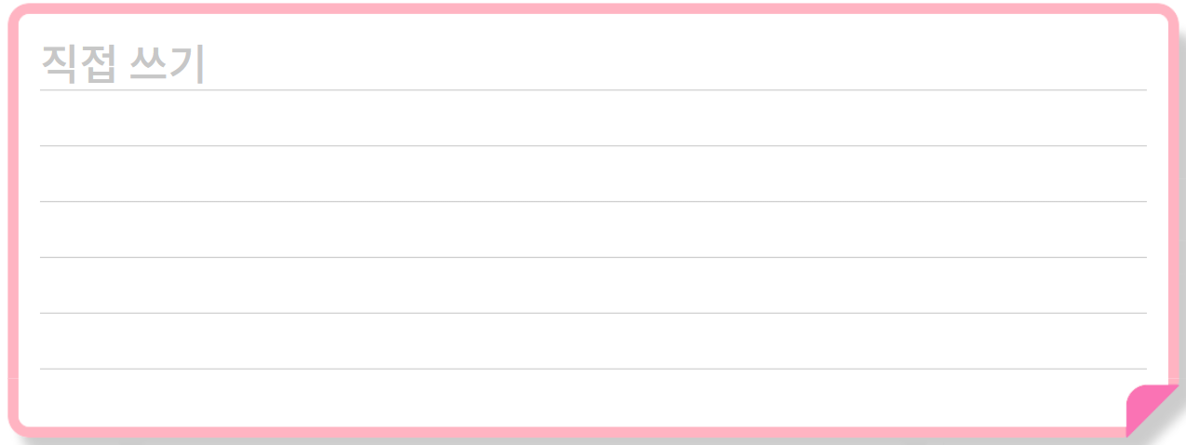
생명 존중을 실천하는 데 필요한 방법 정리하기
duk_03_07_0002_301
위의 사례를 살펴본 뒤 다음을 생각해 봅시다.
1
[301_물음 탭_이너탭 1]
탭 구성 : 2개 ( 사례 / 물음 )
블릿 + 고정 텍스트
3. 메모지 + 직접 쓰기 기능
4. 이너탭 2개 구성
- 우측 바 및 화살표 클릭 시 다음 페이지로 이동
5. 예 보기 / 직접 쓰기 버튼
예 보기 버튼 클릭 시, 직접 쓰기 버튼으로 토글 + 파란색 예시 텍스트 노출
직접 쓰기 버튼 클릭 시, 예 보기 버튼으로 토글 + 파란색 예시 텍스트 사라짐.
파란색 예시 텍스트 클릭시, 텍스트는 사리지고 직접 쓰기로 토글됨.
사례 / 물음
2
생명 존중을 실천하는 모습에서 배울 점은 무엇인가요?
3
생명을 존중히 대하는 모습, 다른 사람을 배려하는 모습을 배울 수 있습니다.
3
4

Slide 23

생명 존중을 실천하는 데 필요한 방법 정리하기
duk_03_07_0002_301
위의 사례를 살펴본 뒤 다음을 생각해 봅시다.
1
[301_물음 탭_이너탭 2]
탭 구성 : 2개 ( 사례 / 물음 )
블릿 + 고정 텍스트
3. 메모지 + 직접 쓰기 기능
4. 이너탭 2개 구성
- 좌측 바 및 화살표 클릭 시 이전 페이지로 이동
5. 예 보기 / 직접 쓰기 버튼
예 보기 버튼 클릭 시, 직접 쓰기 버튼으로 토글 + 파란색 예시 텍스트 노출
직접 쓰기 버튼 클릭 시, 예 보기 버튼으로 토글 + 파란색 예시 텍스트 사라짐.
파란색 예시 텍스트 클릭시, 텍스트는 사리지고 직접 쓰기로 토글됨.
6. 핵심 정리
- 클릭 시, 풀팝업 24번 슬라이드 노출
사례 / 물음
2
생명 존중을 실천할 때 지녀야 할 마음가짐과 태도를 이야기해 봅시다.
6
3
다른 생명을 존중하고 나만 생각하지 않는 마음가짐과 태도가 필요합니다.
4
5

Slide 24



생명 존중을 실천하는 데 필요한 방법 정리하기
duk_03_07_0002_301
4
[301_핵심 정리]
제목 텍스트
텍스트 박스 + ? 버튼
? 버튼 클릭 시, 파란색 정답 텍스트 노출 + ? 버튼 사라짐.
파란색 정답 텍스트 클릭 시, 텍스트 사라짐 + ? 버튼 노출
3. 정답 확인 / 정답 가리기 버튼
정답 확인 버튼 클릭 시 파란색 정답 텍스트 노출+정답 가리기 버튼으로 토글됨
정답 가리기 버튼 클릭 시 파란색 정답 텍스트 사라짐 + 정답 확인 버튼으로 토글됨.
4. X 버튼 클릭 시 22번 슬라이드로 이동
1
[생명 존중 방법]
2
그 사람이
원할 때
도와줘야 합니다.
동식물에게
좋은 것을
해 줘야 합니다.
상대를 배려하고
존중하는 마음을
지녀야 합니다.
3

